Slide 1
Cinemática Unidimensional da Partícula: Medidas Físicas e Unidades
Objetivos da Física:
identificar um número limitado de leis fundamentais que regem os fenômenos naturais e utilizá-las para desenvolver teorias que possam prever os resultados de experiências futuras.
as leis fundamentais utilizadas no desenvolvimento de teorias são expressas na linguagem matemática, ferramenta que faz uma ponte entre a teoria e a experiências
Física Clássica (antes de 1900): Mecânica Clássica, Termodinâmica, Eletromagnetismo
Física Moderna (depois de 1900): Teoria da Relatividade, Mecânica Quântica, outras ...
Aplicação de teorias em novos problemas:
Nanotecnologia,
Informação (computação) quântica,
Lasers,
Etc...

Slide 2
Cinemática Unidimensional da Partícula: Medidas Físicas e Unidades
Sistema Internacional (SI): um conjunto de padrões para as quantidades fundamentais das ciências naturais
Comprimento (metro,m),
Massa (quilograma,kg),
tempo (segundo, s).
temperatura (kelvin, K),
corrente elétrica (ampère, A),
intensidade luminosa (candela, cd)
quantidade de substância (mol).
Para o curso de Mecânica utilizaremos:
Comprimento (metro,m),
Massa (quilograma,kg),
tempo (segundo, s)
Unidades derivdas, por exemplo:
força (Newton, N= kg.m/s²)
energia (Joule, J=N.m=kg.m²/s²)
etc...

Slide 3
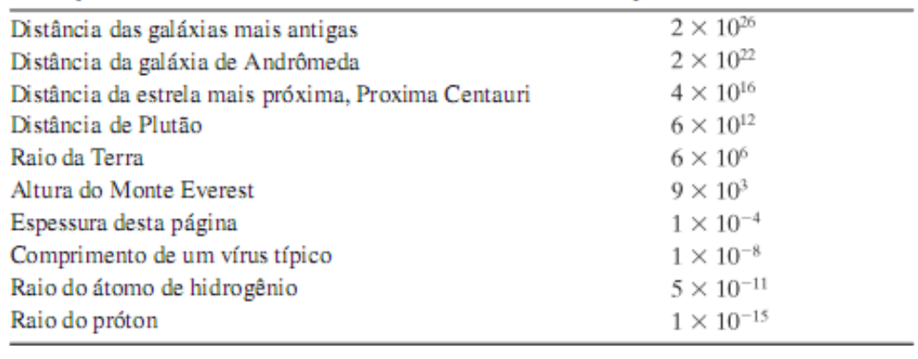
Cinemática Unidimensional da Partícula: Medidas Físicas e Unidades
Comprimentos aproximados para diferentes coisas:
Metro (m)

Slide 4
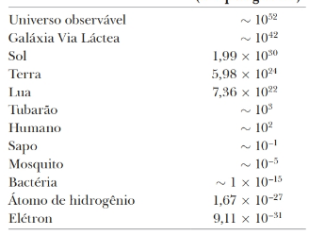
Cinemática Unidimensional da Partícula: Medidas Físicas e Unidades
Massas aproximadas para diferentes coisas:
Massa (kg)

Slide 5
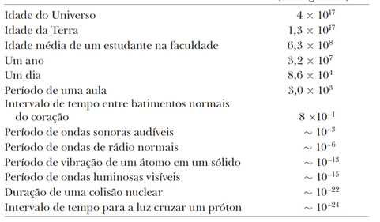
Cinemática Unidimensional da Partícula: Medidas Físicas e Unidades
Valor aproximado de alguns intervalos de tempo:
tempo (s)

Slide 6
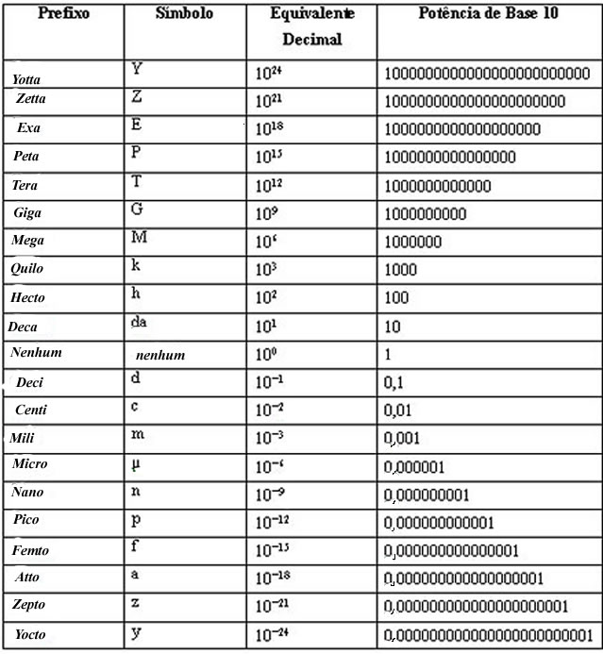
Cinemática Unidimensional da Partícula: Medidas Físicas e Unidades
Definição de escalas:
Exemplos:
10³ m = 1 km
10⁻³ kg = 1 g
10⁻⁶ s = 1 µs
10⁻⁹ m = 1 nm
10³ nm = 10⁻⁶ m = 1 µm

Slide 7
Cinemática Unidimensional da Partícula: Medidas Físicas e Unidades
Análise dimensional:
Na física (química,etc.), a palavra dimensão determina a natureza (qualidade) de uma quantidade
As dimensões de comprimento, massa e tempo são L (length), M (mass), T (time)
Utilizamos colchetes para denotar as dimensões de uma quantidade física,
Por exemplo:
Distância, [d]=L
Altura, [h] = L
Área [A]=L²
Volume [V]=L³
Idade [i]=T
Hora [h]=T
Segundo [s]=T
Tonelada [t]=M
Grama [g]=M
Velocidade [v]=L/T
Aceleração [a]=L/T²
Força [F]= ML/T²
Energia [E]=ML²/T²
Densidade volumétrica de massa [d]=M/L³
A análise dimensional é muito útil para verificar
a compatibilidade dos termos de uma equação.
Se a dimensão física do resultado não é compatível
com a quantidade descrita, a equação contém erro(s).

Slide 8

Cinemática Unidimensional da Partícula: Medidas Físicas e Unidades
Cinemática Unidimensional da Partícula: Medidas Físicas e Unidades
Análise dimensional:
Na física (química,etc.), a palavra dimensão determina a natureza (qualidade) de uma quantidade
As dimensões de comprimento, massa e tempo são L (length), M (mass), T (time)
Utilizamos colchetes para denotar as dimensões de uma quantidade física,
Exemplo Prático:
Suponha a aceleração de uma partícula movendo-se com velocidade uniforme v em um círculo de raio r seja proprocional a alguma potência de r (ex., r^{n}) e alguma potência de v (ex. v^{m}). Determine os valores de n e m para a forma mais simples de uma equação para aceleração.

Slide 9
Cinemática Unidimensional da Partícula: Medidas Físicas e Unidades
Conversão de Unidades:
muitas vezes, é necessário converter unidades de um sistema de medida para outro;
ou convertê-las dentro de um mesmo sistema (por exemplo, de km para m);
os fatores de conversão são dados do problema que geralmente encontrados em tabelas
só é possível converter unidades dentro de uma mesma quantidade.
Por exemplo:
Conversão de medidas de ângulos, de grau para radiano (e vice-versa)
1º (um grau) = 60’ (sessenta minutos de arco)
1’ (1 minuto de arco) = 60’’ (sessenta segundos de arco)

Slide 10
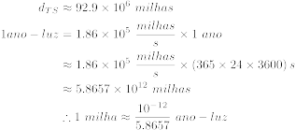
Cinemática Unidimensional da Partícula: Medidas Físicas e Unidades
Exemplo: a unidade astronômica (UA) é a distância média entre a Terra e o Sol, cerca de 92,9 x 10⁶ milhas. O parsec (pc) é a distância para a qual uma distância de 1 UA subentende um ângulo de exatamente 1 segundo de arco (como mostra a figura).
O ano-luz é a distância que a luz, viajando no vácuo com uma velocidade de 186 mil milhas por segundo, percorre em um ano.
Expresse a distância entre a Terra e o Sol:
a) em parsecs
b) em anos-luz
1 pc
} 1UA
1 pc
1 segundo de arco

Slide 11
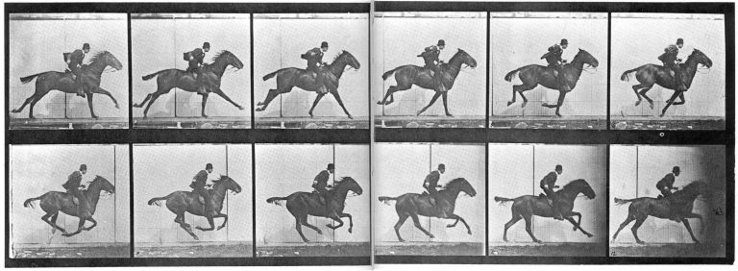
Cinemática Unidimensional da Partícula: movimento em uma dimensão
Cinemática: campo da física que estuda o movimento dos objetos, sem referência às forças que provocam o movimento.

Slide 12

Cinemática Unidimensional da Partícula: movimento em uma dimensão
Cinemática: campo da física que estuda o movimento dos objetos, sem referência às forças que provocam o movimento.
No espaço tridimensional (3 dimensões) um movimento
Geral é descrito por vetores (posição, velocidade e aceleração), que possuem componentes (projeções) em cada uma das direções independentes (ε₁, ε₂ e ε₃)

Slide 13

Cinemática Unidimensional da Partícula: movimento em uma dimensão
Cinemática: campo da física que estuda o movimento dos objetos, sem referência às forças que provocam o movimento.
O movimento unidimensional ocorre ao longo de uma única direção. Por exemplo ao longo de ε₁ (em verde).
Nesse caso não precisamos de vetores para descrever o movimento

Slide 14

Cinemática Unidimensional da Partícula: movimento em uma dimensão
Cinemática: campo da física que estuda o movimento dos objetos, sem referência às forças que provocam o movimento.
O movimento unidimensional pode ocorrer ao longo de qualquer direção espacial.

Slide 15
Cinemática Unidimensional da Partícula: movimento em uma dimensão
Posição , deslocamento , distância:
Posições:
Deslocamentos:
Distâncias:

Slide 16
Cinemática Unidimensional da Partícula: movimento em uma dimensão
Posição , deslocamento , distância:
Posições:
Deslocamentos:
Distâncias:

Slide 17
Cinemática Unidimensional da Partícula: movimento em uma dimensão
O movimento de uma partícula (objeto pontual) é descrito pela função r(t), onde a sua posição (r) é uma função bem definida do parâmetro tempo (t).
O movimento unidimensional pode ser representado graficamente, em termos dos eixos r(t) e t
r(m)
3
2
1
0
1
2
3
4
5
6
7
8
9
10
-1
t(s)
-2
-3

Slide 18
Cinemática Unidimensional da Partícula: movimento em uma dimensão
Velocidade média
O movimento de uma partícula (objeto pontual) é descrito pela função r(t), onde a sua posição (r) é uma função bem definida do parâmetro tempo (t).
O movimento também pode ser caracterizado pela taxa de variação da posição, Δr = r₂(t₂) – r₁(t₁),
no intervalo de tempo Δt = t₂-t₁. Nesse caso definimos a velocidade média entre o intervalo de tempo Δt=[t₁,t₂].
r(m)
3
2
1
0
1
2
3
4
5
6
7
8
9
10
-1
t(s)
-2
-3

Slide 19
Cinemática Unidimensional da Partícula: movimento em uma dimensão
Velocidade média
O movimento de uma partícula (objeto pontual) é descrito pela função r(t), onde a sua posição (r) é uma função bem definida do parâmetro tempo (t).
O movimento também pode ser caracterizado pela taxa de variação da posição, Δr = r₂(t₂) – r₁(t₁),
no intervalo de tempo Δt = t₂-t₁. Nesse caso definimos a velocidade média entre o intervalo de tempo Δt=[t₁,t₂].
Do ponto de vista da
matemática
V₁₂ não fornece informação
instantânea sobre o movimento
r(m)
3
2
1
0
1
2
3
4
5
6
7
8
9
10
-1
t(s)
-2
-3

Slide 20
Cinemática Unidimensional da Partícula: movimento em uma dimensão
aceleração média
Conhecendo-se as velocidades instantâneas, podemos calcular a variação média da velocidade,
Δv = v₂(t₂) – v₁(t₁), no intervalo de tempo Δt = t₂-t₁.
Nesse caso definimos a aceleração média entre o intervalo de tempo Δt=[t₁,t₂].

Slide 21


Cinemática Unidimensional da Partícula: movimento em uma dimensão
Movimento retilíneo com aceleração constante (MUV, movimento uniformemente variado)
Se a partícula tem aceleração constante.
(I)
Para a velocidade média temos duas equações:
(II)
(III)
O deslocamento fica como

Slide 22
Cinemática Unidimensional da Partícula: movimento em uma dimensão
Movimento retilíneo com aceleração constante (MUV, movimento uniformemente variado)
Em resumo, podemos utilizar as seguintes equações para o MUV
Onde v(t₀) = v₀ e r(t₀) = r₀ são denominadas condições iniciais do movimento.

Slide 23
Cinemática Unidimensional da Partícula: movimento em uma dimensão
Movimento instantâneo
Tanto a velocidade média (v₁₂) como a aceleração média (a₁₂) não descrevem o movimento instantâneo
Ambos descrevem a média do movimento no intervalo de tempo Δt=[t₁,t₂].
Para descrever o movimento instantâneo precisamos definir variações instantâneas:
Note que v(t) está associado ao instante t, não ao intervalo finito Δt=[t₁,t₂] como no case de v₁₂
Exatamente o mesmo princípio matemático aplica-se ao cálculo da aceleração instantânea:

Slide 24
Cinemática Unidimensional da Partícula: movimento em uma dimensão
Movimento instantâneo
Para descrever o movimento instantâneo precisamos definir variações instantâneas, utilizando o princípio matemático da diferenciação:
No gráfico r x t temos:
No gráfico, v(t) corresponde
ao ângulo da reta tangente
à curva rxt no ponto calculado
r(m)
3
2
1
0
1
2
3
4
5
6
7
8
9
10
-1
t(s)
-2
-3

Slide 25
Cinemática Unidimensional da Partícula: movimento em uma dimensão
Movimento instantâneo
Para descrever o movimento instantâneo precisamos definir variações instantâneas, utilizando o princípio matemático da diferenciação:
Numericamente (ou seja, para fazer contas) podemos usar diretamente a fórmula abaixo, se temos fotografias do movimento tiradas em intervalos muito curtos, Δt→0.
r(m)
3
2
1
0
1
2
3
4
5
6
7
8
9
10
-1
t(s)
-2
-3

Slide 26
Cinemática Unidimensional da Partícula: movimento em uma dimensão
Noções de derivada
Considere uma função analítica f(x).
Definimos a taxa de variação de f(x) em relação à variável independente x como g(x)
Para simplificar a notação escrevemos:
Onde é o operador matemático que calcula a derivada na função f(x).
Note que e f(x) tem existência própria, o primeiro é um operador matemático e o segundo uma função qualquer.

Slide 27



Cinemática Unidimensional da Partícula: movimento em uma dimensão
Noções de derivada
Note que e f(x) tem existência própria, o primeiro é um operador matemático e o segundo uma função qualquer.
Sendo assim definimos:
Velocidade instantânea
Aceleração instantânea
A aceleração é dada pela primeira derivada da velocidade, ou pela segunda derivada da posição.
Em termos das dimensões físicas, temos e , que combinados com a
dimensão de [r]=L resultam nas dimensões de [v]=L/T e [a]=L/T².

Slide 28
Cinemática Unidimensional da Partícula: movimento em uma dimensão
Noções de derivada
Diferenciação de algumas funções simples, as quais usaremos nesse curso
Polinômios f(x) = x^{n}, com n = constante (positiva ou negativa)
Exemplos:
Utilizando a relação acima, podemos mostrar que a derivada de uma constante é zero:
Derivadas das funcões seno e cosseno:

Slide 29
Cinemática Unidimensional da Partícula: movimento em uma dimensão
Noções de derivada
O operador derivada é linear, portanto tem as seguintes propriedades:
Seja α uma constante e f(x) uma função da variável x
(I)
Sejam duas funções f(x) e g(x) da variável x
(II)
De (I) e (II) temos

Slide 30

Cinemática Unidimensional da Partícula: movimento em uma dimensão
Noções de derivada
Regra da cadeia. Se f(y) é uma função da função y=g(x), ou seja f(x)=f( g(x) )
Exemplos:

Slide 31
Cinemática Unidimensional da Partícula: movimento em uma dimensão
Movimento retilíneo com aceleração constante (MUV, movimento uniformemente variado)
Utilizando o cálculo diferencial para obter as equações do MUV.
onde v(t₀) = v₀ e r(t₀) = r₀ são constantes iniciais do movimento.
Aplicando as regras para derivadas de polinônios, obtemos:

Slide 32
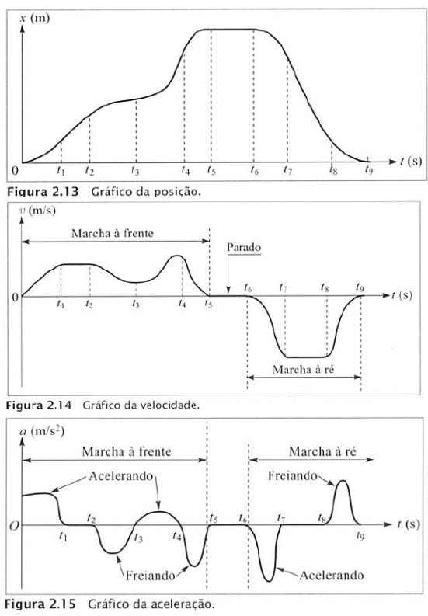
Cinemática Unidimensional da Partícula
Movimento retilíneo arbitrário.
Curso de Física Básica: Mecânica; Capt. 2
H. Moysés Nessenzveig, Ed. Blucher, 5º Ed.

Slide 33
Cinemática Unidimensional da Partícula: movimento em uma dimensão
Movimento retilíneo arbitrário.
Exemplo:
A posição de uma partícula que se move ao longo do eixo x é dada por x = Ct² – Bt³, em que x está em metros e t em segundos. Perguntas: a) quais as unidades das constantes B e C; b) determine as expressões para velocidade e aceleração da partícula como função do tempo; c) Suponha que os valores numéricos de C e B sejam 3,0 e 2,0, respectivamente, e determine a posição, velocidade e aceleração da partícula em t=4,0s.
a)
[C] = L/T², portanto C é uma aceleração.
[B] = L/T³, portanto B corresponde à variação temporal da aceleração.
c)
b)

Slide 34





Cinemática Unidimensional da Partícula: movimento em uma dimensão
Movimento em queda livre (movimento com aceleração vertical constante).
A Terra exerce uma força de atração em todos os corpos
Essa força de atração foi calculada por Newton e se deve à interação gravitacional
A força de atração da Terra sobre um corpo de massa m_{c} (próximo a sua superfície) é:
F_{g} está orientada para o centro da Terra.
G é a constante gravitacional que vale no SI:
M_{T} é a massa da Terra:
R_{T} é o raio da Terra:
Aceleração gravitacional resultante é para qualquer corpo
na superfície da Terra.

Slide 35
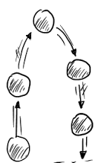
Cinemática Unidimensional da Partícula: movimento em uma dimensão
Movimento em queda livre (movimento com aceleração vertical constante).
As equações de movimento para o movimento vertical são:

Slide 36
Cinemática Unidimensional da Partícula: movimento em uma dimensão
Movimento em queda livre (movimento com aceleração vertical constante).
Exemplo: Um balão de ar quente está subindo, com uma velocidade de 12 m/s, e se encontra 80 m acima do solo
quando um tripulante deixa cair um pacote (supor que g = 10 m/s²). Perguntas:
a) Quanto tempo o pacote leva para atingir o solo?
b) Com que velocidade o pacote atinge o solo?
a)
Ficamos apenas com a raiz positiva (tempo após o pacote cair do balão)
b)

